Slide 1
Proyecto “Tú Toría”
Ignacio Bello V.
Lucas Poblete G.
Capstone 003D.

Slide 2
Descripción del proyecto “Tú Toría”
Problemática:
Falta de opciones para encontrar tutorías personalizadas.
Solución:
Implementar una plataforma web que facilite el acceso a tutores.

Slide 3
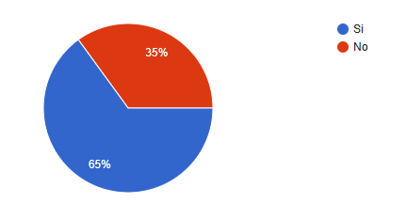
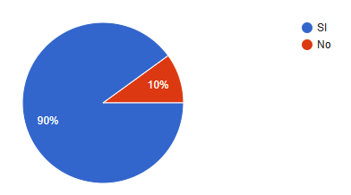
Descripción del proyecto “Tú Toría”
¿Has estado en la situación de requerir o buscar ayuda para aprender sobre una asignatura?
¿Darías tutorías sobre algún tema que conozcas a cambio de ingresos monetarios extras?

Slide 4
Objetivos
Objetivo general: Implementar una plataforma web para gestión de tutorías que sea accesible en distintos dispositivos.
Objetivos específicos:
Desarrollar módulo de tutorías para el uso de los usuarios.
Implementar módulo de registro, inicio de sesión y autenticación de usuario.
Optimizar la interfaz de la plataforma web para distintos dispositivos.

Slide 5
Alcances y limitaciones
Alcance:
Permite el registro de usuarios
El inicio de sesión de los usuarios
Ofrecer tutorías
Chat en tiempo real
Recibir tutorías
Videollamadas
Herramienta para la creación de evaluaciones
Sistema de valoración
Editar perfil
Multi-dispositivo
Limitaciones:
Se limitará a tutorías online.
Módulo parental.
El sistema de pago no se implementará.

Slide 6
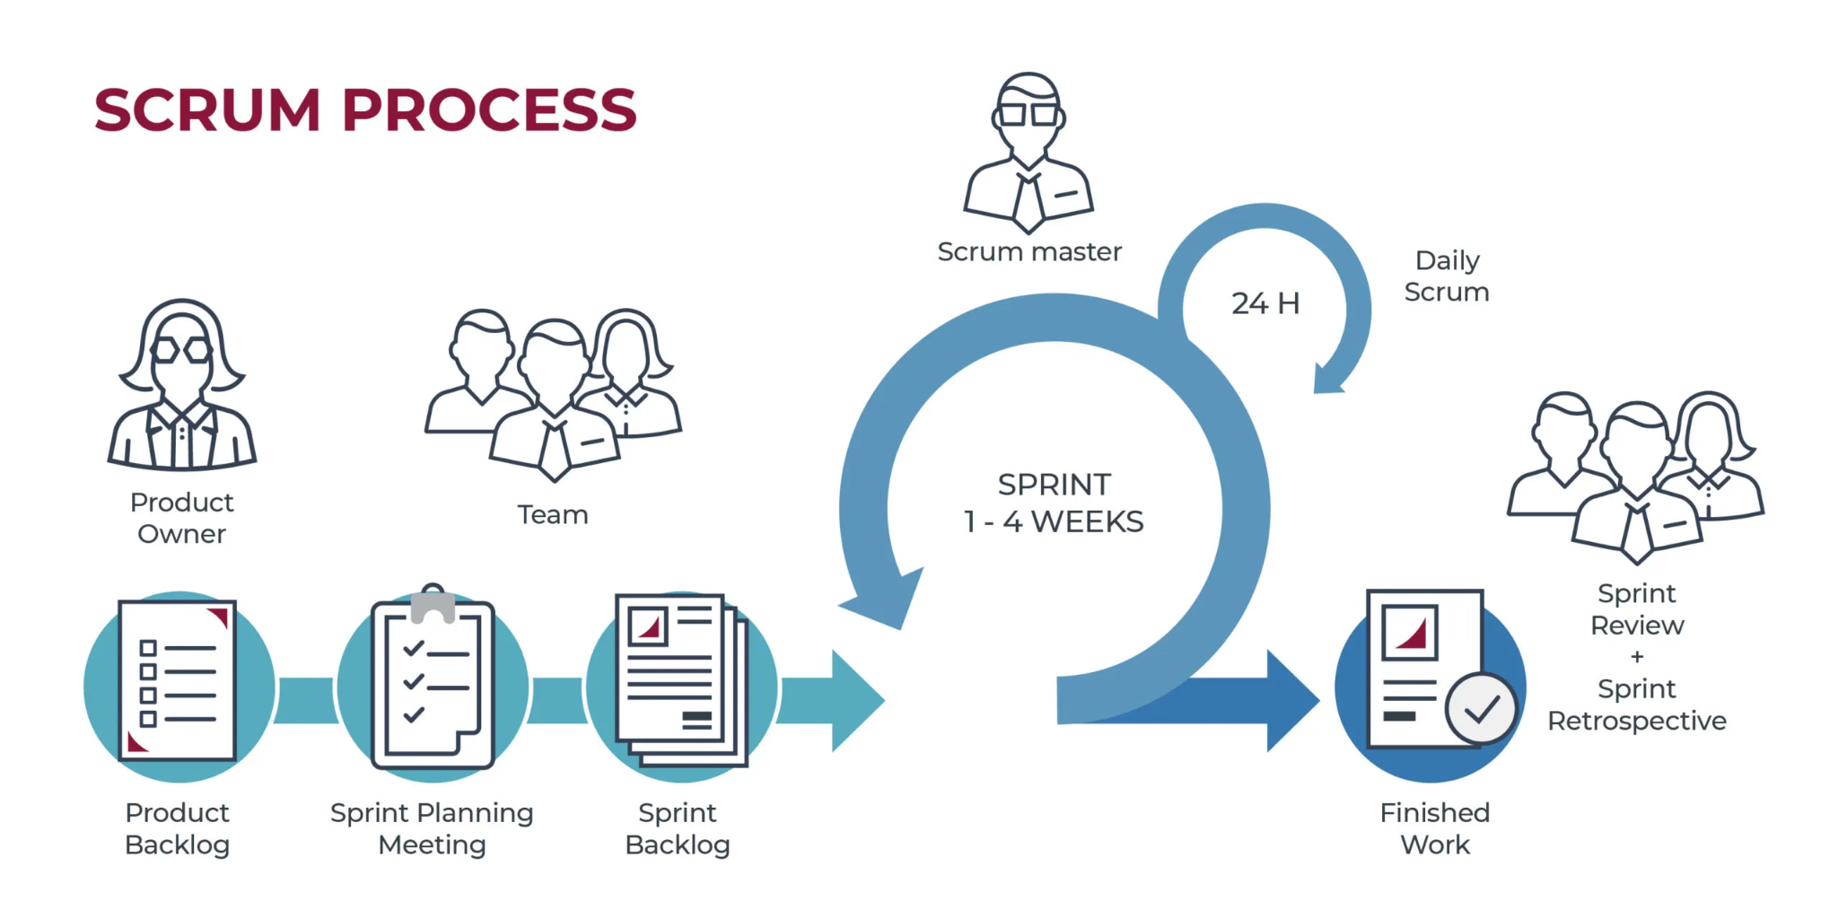
Metodología

Slide 7







Tecnologías

Slide 8
Cronograma
Fase 1
Fase 2 avance
Fase 2 Final
Fase 3
Kick Off
Encuesta
Definición de metodología
Lista de requerimientos
Definición de alcance
Desarrollo doc. APT
Creación de cronograma
Entrega documentos
Presentación fase 1
Planeación de Sprint
Modelamiento y creación de BBDD
Creación de interfaz
Módulo registro/login
Módulo Chat
Módulo de tutor
Revisión de Sprint
Desarrollo informe avance fase 2
Entrega informe avance fase 2
Planeación de Sprint
Creación de interfaz
Módulo videollamada
Módulo evaluaciones
Integración de módulos
Revisión de Sprint
Desarrollo informe final fase 2
Entrega informe final fase 2
Desarrollo de entregables fase 3
Entrega fase 3
Presentación Proyecto APT

Slide 9
Observaciones y comentarios
Se tomó en cuenta la encuesta realizada para considerar alcances y limitaciones.
Falta de tiempo para la implementación de más funcionalidades.
La organización del cronograma puede estar sujeta a cambios.

